Slide 1
Министерство образования Ставропольского края
ГБПОУ «невинномысский энергетический техникум
Презентация на тему:
,,История энергетики”
Автор: Шарова Анна Вячеславовна,
методист научно-методического сектора
2022 г.

Slide 2
Энергия в древности
Современную жизнь невозможно представить без электричества и тепла. Материальный комфорт, который окружает нас сегодня, как и дальнейшее развитие человеческой мысли накрепко связаны с изобретением электричества и использованием энергии.
С древних времен люди нуждались в силе, точнее в двигателях, которые давали бы им силу большую человеческой, для того, чтобы строить дома, заниматься земледелием, осваивать новые территории.
Впервые явления, которые сегодня называют электрическими, были замечены в древнем Китае, Индии, а позднее в древней Греции. Древнегреческий философ Фалес Милетский в VI веке до нашей эры отмечал способность янтаря, натертого мехом или шерстью, притягивать обрывки бумаги, пушинки и другие легкие тела. От греческого названия янтаря – «электрон» – это явление стали называть электризацией.

Slide 3
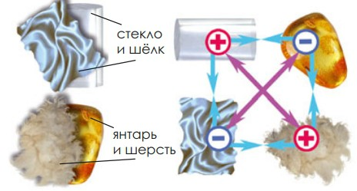
Энергия в древности
Сегодня нам уже будет нетрудно разгадать «тайну» янтаря, натертого шерстью. В самом деле, почему янтарь электризуется? Оказывается, при трении шерсти о янтарь на его поверхности появляется избыток электронов, и возникает отрицательный электрический заряд. Мы как бы «отбираем» электроны у атомов шерсти и переносим их па поверхность янтаря. Электрическое поле, созданное этими электронами, притягивает бумагу. Если вместо янтаря взять стекло, то здесь наблюдается другая картина. Натирая стекло шелком, мы «снимаем» о его поверхности электроны. В результате на стекле оказывается недостаток электронов, и оно заряжается положительно. Впоследствии, чтобы различать эти заряды, их стали условно обозначать знаками, дошедшими до наших дней, минус и плюс.

Slide 4
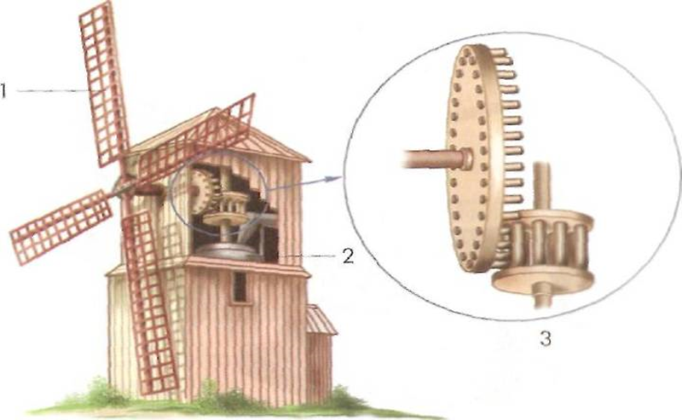
Энергия в древности
Описав удивительные свойства янтаря в поэтических легендах, древние греки так и не продолжили его изучение. Следующего прорыва в деле покорения свободной энергии человечеству пришлось ждать много веков. Зато когда он все-таки был совершен, мир в буквальном смысле слова преобразился.
Еще в 3 тысячелетии до н.э. люди использовали паруса для лодок, но только в VII в. н.э. изобрели ветряную мельницу с крыльями. Началась история ветряных двигателей. Водяные колеса использовали на Ниле, Эфрате, Янцзы для подъема воды, вращали их рабы. Водяные колеса и ветряные мельницы вплоть до ХVII века являлись основными типами двигателей.

Slide 5
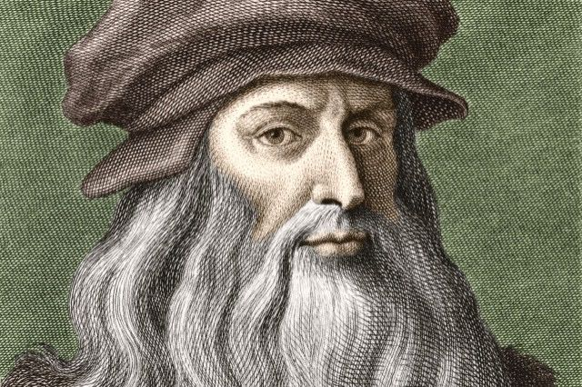
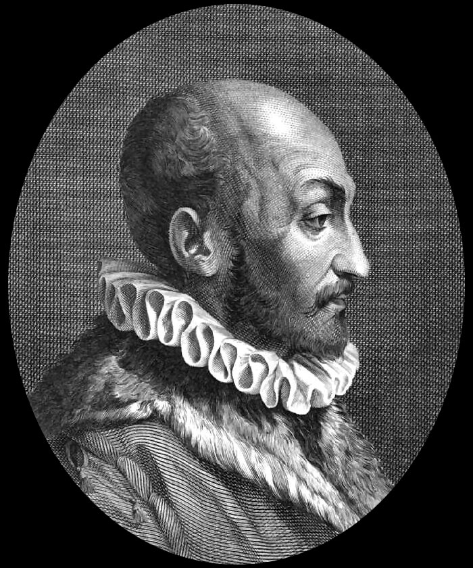
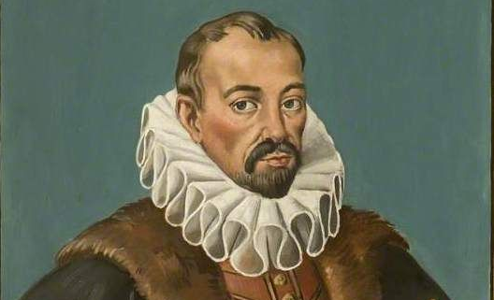
Эпоха открытий
В истории попыток использования пара записаны имена многих ученых и изобретателей. Так Леонардо да Винчи оставил 5000 страниц научных и технических описаний, чертежей, эскизов различных приспособлений.
Джанбаттиста делла Порта исследовал образование пара из воды, что было важно для дальнейшего использования пара в паровых машинах, исследовал свойства магнита.
В 1600 году придворный врач английской королевы Елизаветы Уильям Гилберт изучил все, что было известно древним народам о свойствах янтаря, и сам провел опыты с янтарем и магнитами.
В целом практических знаний об электричестве за XVI – XVII столетия было накоплено не так уж много, но все открытия были предвестниками по-настоящему больших перемен. Это было время, когда опыты с электричеством ставили не только ученые, но и аптекари, и врачи, и даже монархи.

Slide 6
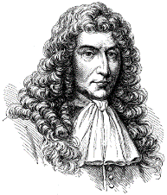
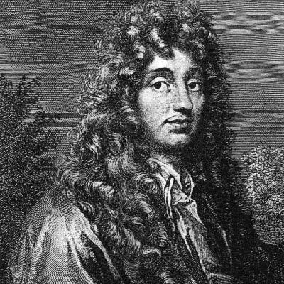
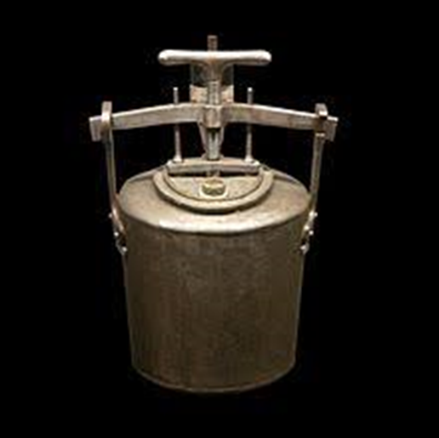
Эпоха открытий
Одним из опытов французского физика и изобретателя Дени Папена было создание вакуума в закрытом цилиндре. В середине 1670-х годов в Париже он вместе с голландским физиком Кристианом Гюйгенсом работал над машиной, которая вытесняла воздух из цилиндра путём взрыва пороха в нем.
В 1680 году Дени Папен приехал в Англию и создал вариант такого же цилиндра, в котором получил более полный вакуум с помощью кипящей воды, которая конденсировалась в цилиндре. Таким образом, он смог поднять груз, присоединённый к поршню верёвкой, перекинутой через шкив.
Система работала, как демонстрационная модель, но для повторения процесса весь аппарат должен был быть демонтирован и повторно собран. Папен быстро понял, что для автоматизации цикла пар должен быть произведён отдельно в котле. Французский учёный изобрёл паровой котёл с рычажным предохранительным клапаном.

Slide 7
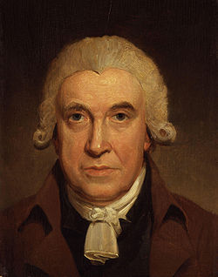
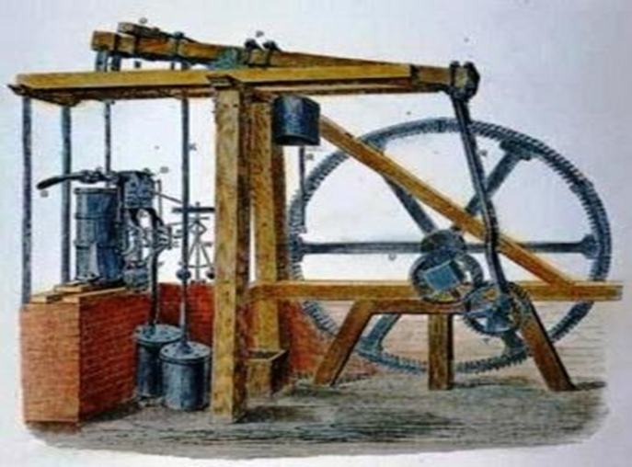
Эпоха открытий
В 1774 году Уатт Джеймс в результате ряда экспериментов создал уникальную паровую машину. Для обеспечения работы двигателя он применил центробежный регулятор, соединённый с заслонкой на выпускном паропроводе. Уатт детально исследовал работу пара в цилиндре, впервые сконструировав для этой цели индикатор.
В 1782 году Уатт получил английский патент на паровой двигатель с расширением. Он же ввёл первую единицу мощности — лошадиную силу (позднее его именем была названа другая единица мощности — ватт). Паровая машина Уатта благодаря экономичности получила широкое распространение и сыграла огромную роль в переходе к машинному производству.

Slide 8
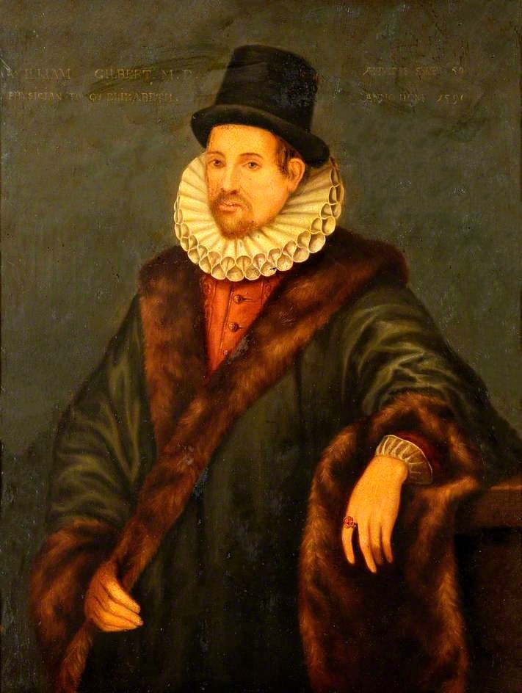
Кто придумал электричество?
Термин «электричество» ввел английский естествоиспытатель, лейб-медик королевы Елизаветы Уильям Гилберт. Впервые он употребил это слово в своем трактате «О магните, магнитных телах и о большом магните — Земле» в 1600 году. Ученый объяснял действие магнитного компаса, а также приводил описания некоторых опытов с наэлектризованными телами.
Это открытие через 121 год дало толчок исследованиям человеческого организма с помощью биоэлектрических токов. Обнаруживались больные органы при исследовании их электрических сигналов. Работа любого органа (сердца, мозга) сопровождается биологическими электрическими сигналами, имеющими для каждого органа свою форму. Если орган не в порядке, сигналы изменяют свою форму, и при сравнении «здоровых» и «больных» сигналов обнаруживаются причины заболевания.

Slide 9
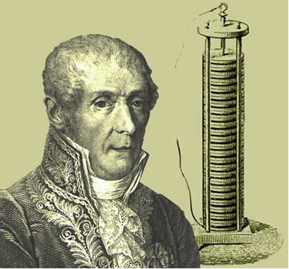
Кто придумал электричество?
Опыты Гальвани натолкнули на изобретение нового источника электричества профессора Тессинского университета Алессандро Вольта. Он дал опытам Гальвани с лягушкой и разнородными металлами иное объяснение, доказал, что электрические явления, которые наблюдал Гальвани, объясняются только тем, что определенная пара разнородных металлов, разделенная слоем специальной электропроводящей жидкости, служит источником электрического тока, протекающего по замкнутым проводникам внешней цепи. Эта теория, разработанная Вольтой в 1794 году, позволила создать первый в мире источник электрического тока, который назывался Вольтов столб.

Slide 10
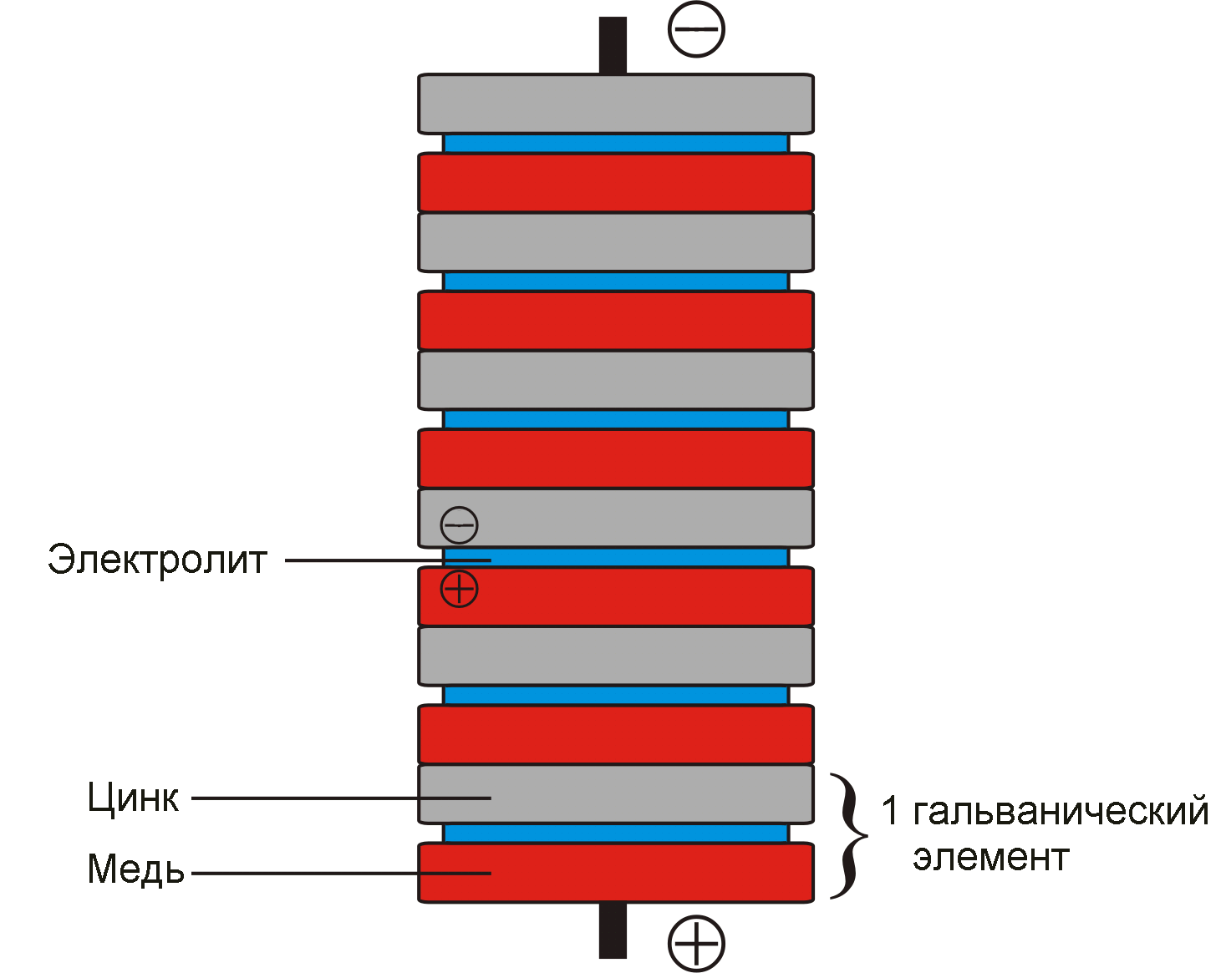
Кто придумал электричество?
Он представлял собой набор пластин из двух металлов, меди и цинка, разделенных прокладками из войлока, смоченного в соляном растворе или щелочи. Вольта создал прибор, способный за счет химической энергии производить электризацию тел и, следовательно, поддерживать в проводнике движение зарядов, то есть электрический ток. Скромный Вольта назвал свое изобретение в честь Гальвани «гальваническим элементом», а электрический ток, получающийся от этого элемента – «гальваническим током».

Slide 11
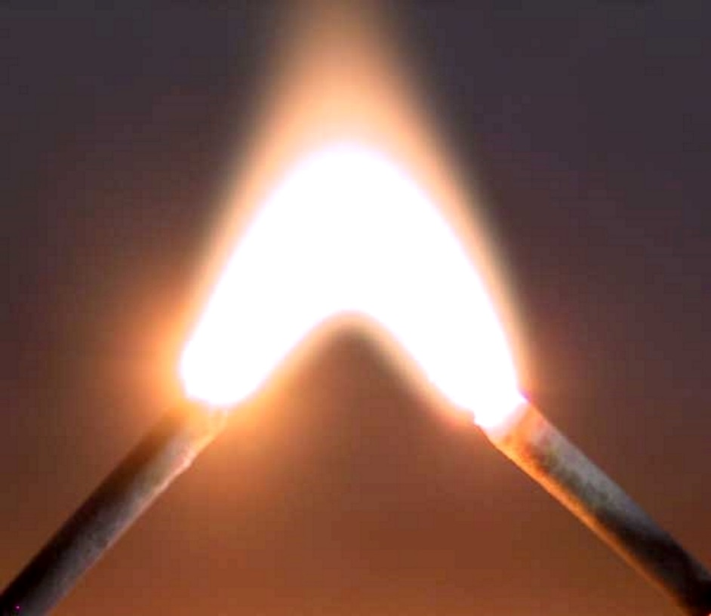
Начальный период использования электричества
У истоков освещения с помощью электричества стоял Василий Владимирович Петров, профессор медицинско-хирургической Академии в Петербурге. Исследуя световые явления, вызываемые электрическим током, он в 1802 году сделал свое знаменитое открытие – электрическую дугу, сопровождающуюся появлением яркого свечения и высокой температуры.
Наблюдения и анализ Петровым свойств электрической дуги легли в основу создания электродуговых ламп, ламп накаливания и много другого.

Slide 12
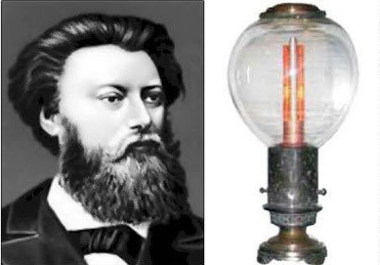
Начальный период использования электричества
В 1875 году Павел Николаевич Яблочков создает электрическую свечу, состоящую из двух угольных стержней, расположенных вертикально и параллельно друг другу, между которыми проложена изоляция из каолина (глины). Чтобы горение было более продолжительным, на одном подсвечнике помещалось четыре свечи, которые горели последовательно.

Slide 13
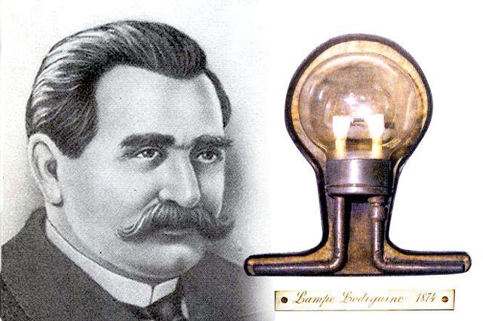
Начальный период использования электричества
В свою очередь Александр Николаевич Лодыгин ещё в 1872 году предложил вместо угольных электродов использовать нить накаливания, которая при протекании электрического тока ярко светилась. В 1874 году Лодыгин получил патент на изобретение лампы накаливания с угольным стерженьком и ежегодную Ломоносовскую премию Академии наук. Устройство было запатентовано также в Бельгии, Франции, Великобритании, Австро-Венгрии.

Slide 14
Начальный период использования электричества
В 1876 году Павел Яблочков завершил разработку конструкции электрической свечи, начатой в 1875 г. и 23 марта получил французский патент, содержащий краткое описание свечи в её первоначальных формах и изображение этих форм. «Свеча Яблочкова» оказалась проще, удобнее и дешевле в эксплуатации, чем лампа А. Н. Лодыгина. Под названием «русский свет» свечи Яблочкова использовались позже для уличного освещения во многих городах мира. Так же Яблочков предложил первые практически применявшиеся трансформаторы переменного тока с разомкнутой магнитной системой.
Тогда же в 1876 году в России была сооружена первая электростанция на Сормовском машиностроительном заводе, ее прародительница была построена в 1873 году под руководством бельгийско-французского изобретателя З.Т. Грамма для питания системы освещения завода, так называемая блок-станция.
В 1879 русские электротехники Яблочков, Лодыгин и Чиколев совместно с рядом других электротехников и физиков организовали в составе Русского технического общества Особый Электротехнический отдел. Задачей отдела было содействие развитию электротехники.

Slide 15
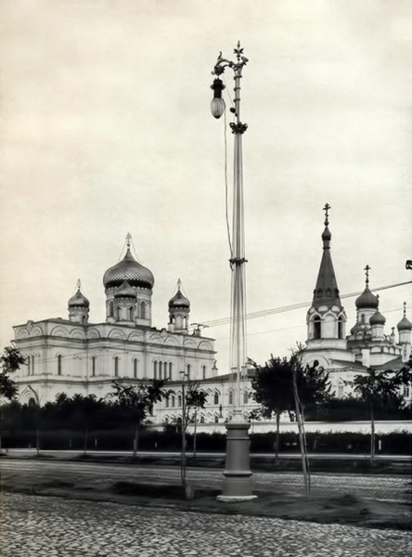
Начальный период использования электричества
Уже в апреле 1879 года впервые в России электрическими фонарями освещен мост – мост Александра II (ныне Литейный мост) в Санкт-Петербурге. При содействии Отдела на Литейном мосту введена первая в России установка наружного электрического освещения (дуговыми лампами Яблочкова в светильниках, изготовленных по проекту архитектора Кавоса), положившая начало созданию местных систем освещения дуговыми лампами некоторых общественных зданий Петербурга, Москвы и других больших городов. Электрическое освещение моста устроенное В.Н. Чиколевым, где горело 12 свечей Яблочкова вместо 112 газовых рожков, функционировало всего 227 дней.

Slide 16
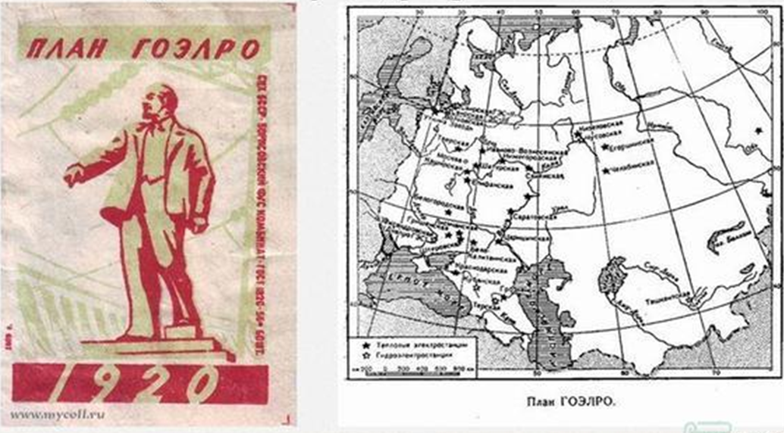

План ГОЭЛРО
В России создавались электростанции в конце XIX и начале XX веков, однако, бурный рост электроэнергетики и теплоэнергетики в 20-е годы XX столетия после принятия по предложению В.И. Ленина плана ГОЭЛРО (Государственной электрификации России).
22 декабря 1920 года VIII Всероссийский съезд Советов рассмотрел и утвердил Государственный план электрификации России – ГОЭЛРО, подготовленный комиссией, под председательством Г.М. Кржижановского.
План ГОЭЛРО должен был быть реализован в течении десяти-пятнадцати лет, а его результатом должно было стать создание «крупного индустриального хозяйства страны». Для экономического развития страны это решение имело огромное значение. Недаром свой профессиональный праздник российские энергетики отмечают именно 22 декабря.

Slide 17
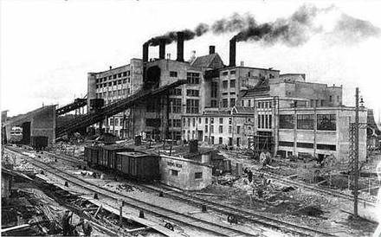
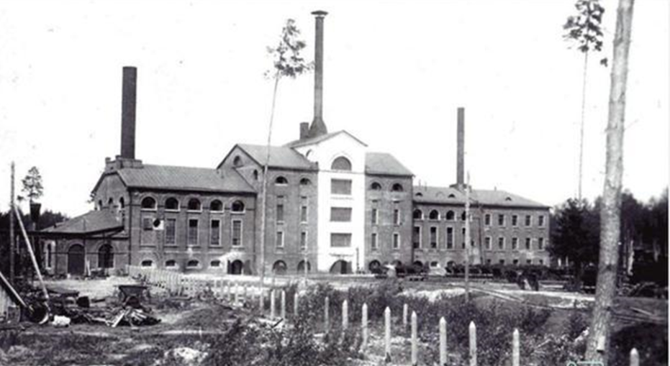
План ГОЭЛРО
В плане много уделялось проблеме использования местных энергетических ресурсов (торфа, воды рек, местного угля и др.) для производства электрической энергии.
8 октября 1922 года состоялся официальный пуск станции «Уткина заводь» - первой торфяной электростанции в Петрограде.
В 1925 году запустили Шатурскую электростанцию на торфе, в тот же год на Каширской электростанции начали освоение новой технологии сжигания подмосковного угля в виде пыли.

Slide 18
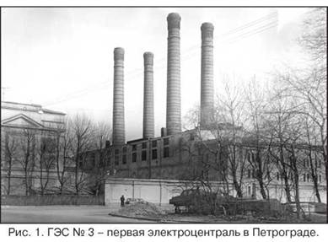
План ГОЭЛРО
Днем начала теплофикации в России можно считать 25 ноября 1924 года – тогда заработал первый теплопровод от ГЭС-3, предназначенный для общего пользования в доме номер девяносто шесть на набережной реки Фонтанки. Электростанция № 3, которую переоборудовали для комбинированной выработки тепловой и электрической энергии, является первой в России теплоэлектроцентралью, а Ленинград – пионером теплофикации. Централизованное снабжение горячей водой жилого дома функционировало без сбоев, и через год ГЭС-3 стало снабжать горячей водой бывшую Обуховскую больницу и бани, находящиеся в Казачьем переулке. В ноябре 1928 года к тепловым сетям государственной электростанции № 3 подключили здание бывших Павловских казарм, располагавшихся на Марсовом поле.

Slide 19
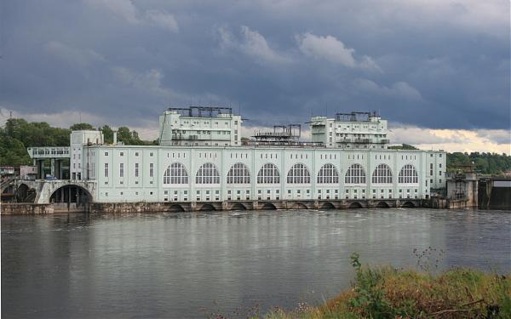
План ГОЭЛРО
В 1926 году была пущена в эксплуатацию мощная Волховская ГЭС, энергия которой по линии электропередачи напряжением 110 кВ, протяженностью 130 км поступала в Ленинград.
Волховстрой стал первой школой советского гидроэнергостроительства.
Здесь впервые решались сложные инженерные и технические проблемы проектирования и строительства плотины, здания станции, линии электропередачи, электроподстанций, а также монтажа и наладки оборудования. Численность работающих доходила до 15 тысяч человек.
Строительство электростанции начиналось в трудные годы для еще молодой Советской республики. Поэтому часть необходимого оборудования приходилось закупать за границей.

Slide 20
План ГОЭЛРО
Даже эмигрантская газета «Накануне» досадливо признавала: «В России имеется три чуда: Красная Армия, Сельскохозяйственная выставка и Волховстрой». Четыре других генератора, высоковольтные трансформаторы, выключатели, электрооборудование для собственных нужд поставила шведская фирма «ASEA».
Все вопросы технического характера решались с широким привлечением ленинградских организаций: гидравлических лабораторий Ленинградского политехнического института, Института путей сообщений, Электротехнического института и др. По вопросам гидротехнических и строительных работ, а также по электротехническим вопросам, по которым не имелось достаточного отечественного опыта, обращались к иностранным специалистам.

Slide 21
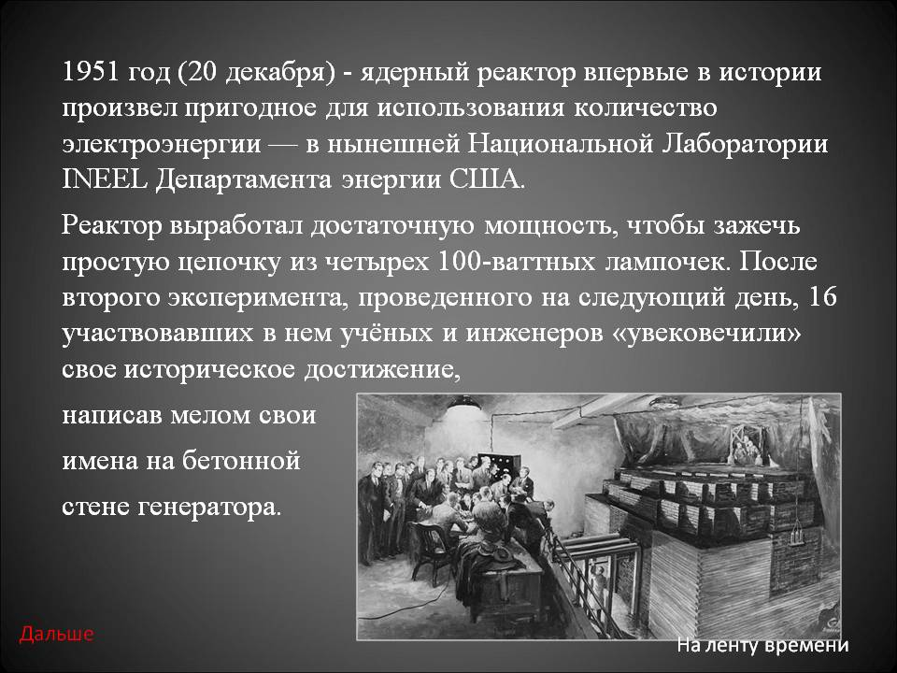
Атомная энергетика XX века
20 декабря 1951 года, ядерный реактор впервые в истории произвел пригодное для использования количество электроэнергии — в нынешней Национальной Лаборатории INEEL Департамента энергии США. Реактор выработал достаточную мощность, чтобы зажечь простую цепочку из четырех 100-ваттных лампочек. После второго эксперимента, проведенного на следующий день, 16 участвовавших в нем учёных и инженеров «увековечили» свое историческое достижение, написав мелом свои имена на бетонной стене генератора.

Slide 22
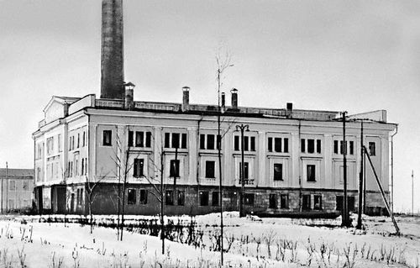
Атомная энергетика XX века
Советские ученые приступили к разработке первых проектов мирного использования атомной энергии ещё во второй половине 1940-х годов. А 27 июня 1954 года в городе Обниск была запущена первая атомная электростанция.
Пуск первой АЭС ознаменовал открытие нового направления в энергетике, получившего признание на 1-й Международной научно-технической конференции по мирному использованию атомной энергии (август 1955, Женева). К концу ХХ века в мире насчитывалось уже более 400 атомных электростанций.

Slide 23
Современная энергетика. Конец XX века
Конец XX века ознаменован различными событиями, связанными как с высокими темпами строительства новых станции, началом развития возобновляемых источников энергии, ак и с появлением первых проблем от сформировавшейся огромной мировой энергосистемы и попытками их решить.
Так как современное сообщество всё больше зависит от электроэнергии, аварии на электросетях наносят ощутимые убытки предприятиям, населению и правительствам. Во время аварии выключаются осветительные приборы, не работают лифты, светофоры, метро. На жизненно важных объектах (больницы, военные объекты и т. д.) для функционирования жизнедеятельности во время аварий в энергосистемах используются автономные источники питания: аккумуляторы, генераторы. Статистика показывает значительное увеличение аварий в 90-е гг. XX — начале XXI вв.

Slide 24
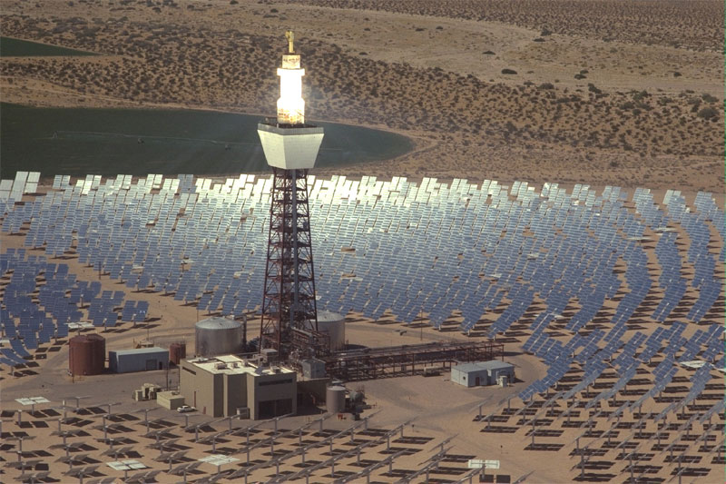
Современная энергетика. Конец XX века
В те годы продолжалось развитие альтернативной энергетики. В сентябре 1985 года состоялось пробное включение генератора первой солнечной электростанции СССР в сеть. Проект первой в СССР Крымской СЭС был создан в начале 80-х в рижском отделении института «Атомтеплоэлектропроект» при участии тринадцати других проектно-конструкторских организаций Министерства энергетики и электрификации СССР. Полностью станция вступила в строй в 1986 году.

Slide 25
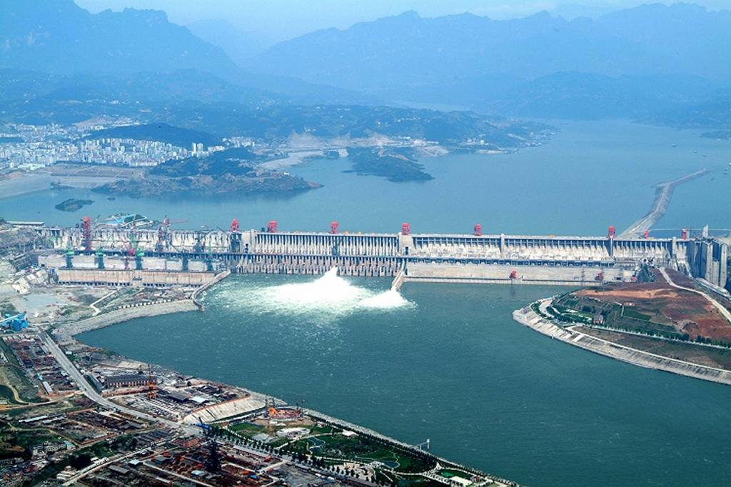
Современная энергетика. Конец XX века
В 1992 году началось строительство крупнейшей в мире ГЭС «Три ущелья» в Китае на реке Янцзы. Мощность станции — 22,5 ГВт. Напорные сооружения ГЭС образуют крупное водохранилище площадью 1 045 км², полезной ёмкостью 22 км³. При создании водохранилища было затоплено 27 820 га обрабатываемых земель, было переселено около 1,2 млн человек. Под воду ушли города Ваньсянь и Ушань. Полное завершение строительства и ввод в официальную эксплуатацию состоялся 4 июля 2012 года.

Slide 26
Современная энергетика. Конец XX века
Развитие энергетики неотделимо от проблем, связанных с загрязнением окружающей среды. В Киото (Япония) в декабре 1997 года в дополнение к Рамочной конвенции ООН об изменении климата был принят Киотский протокол. Он обязывает развитые страны и страны с переходной экономикой сократить или стабилизировать выбросы парниковых газов в 2008 – 2012 годах по сравнению с 1990 годом. Период подписания протокола открылся 16 марта 1998 года и завершился 15 марта 1999 года. По состоянию на 26 марта 2009 Протокол был ратифицирован 181 страной мира (на эти страны совокупно приходится более чем 61 % общемировых выбросов). Заметным исключением из этого списка являются США. Первый период осуществления протокола начался 1 января 2008 года и продлится пять лет до 31 декабря 2012 года, после чего, как ожидается, на смену ему придёт новое соглашение. Киотский протокол стал первым глобальным соглашением об охране окружающей среды, основанным на рыночном механизме регулирования — механизме международной торговли квотами на выбросы парниковых газов.

Slide 27
Спасибо за внимание!

